Slide 1
教务处教材审核流程
www.changxianggu.com
山东畅想云教育科技有限公司

Slide 2
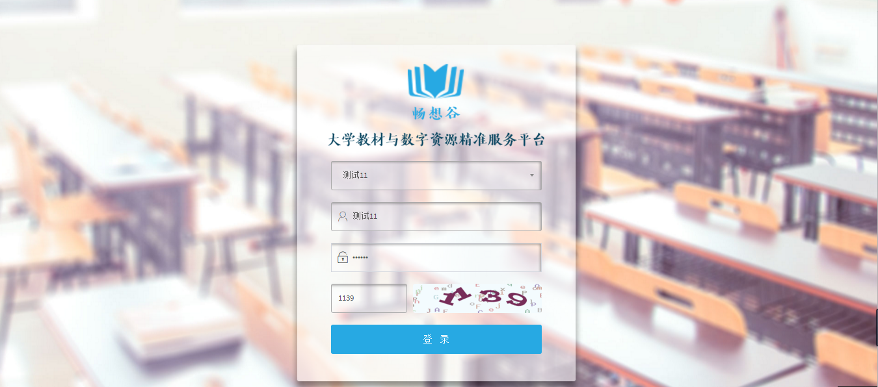
1、登录畅想谷教务处端
山东畅想云教育科技有限公司

Slide 3
一、审核“院系审核通过”的课程教材
山东畅想云教育科技有限公司

Slide 4
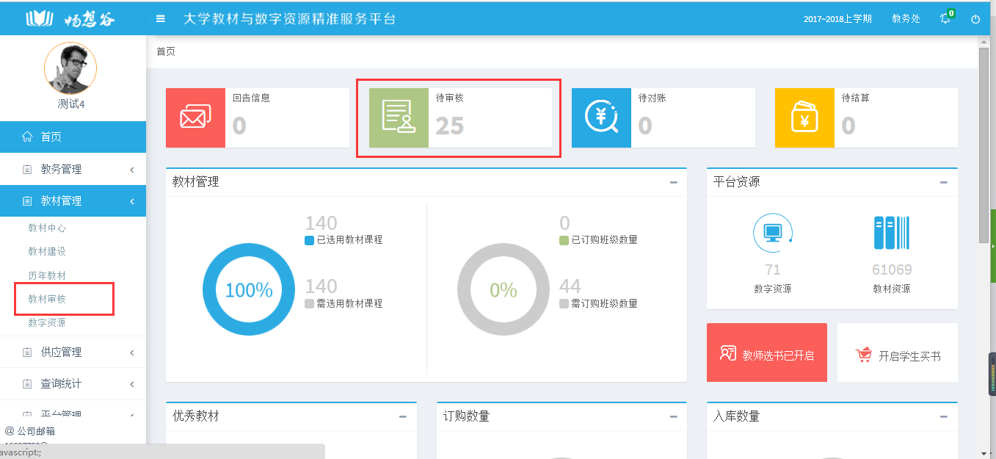
1、首页—待审核（教材管理-教材审核）
山东畅想云教育科技有限公司

Slide 5
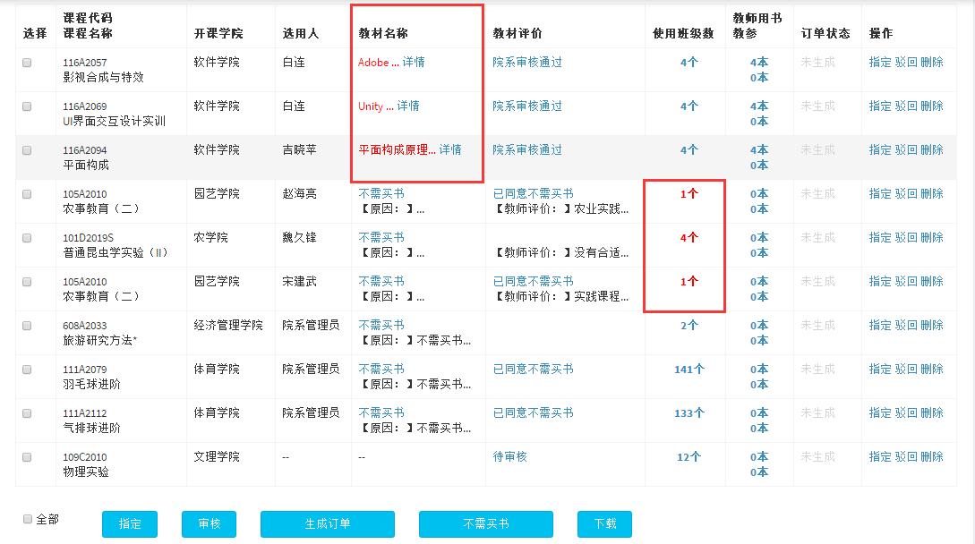
2、搜索可审核的数据（教材名称红色为非优秀教材，黑色为优秀教材；使用班级数为红色，即使用班级已进行修改）
山东畅想云教育科技有限公司

Slide 6
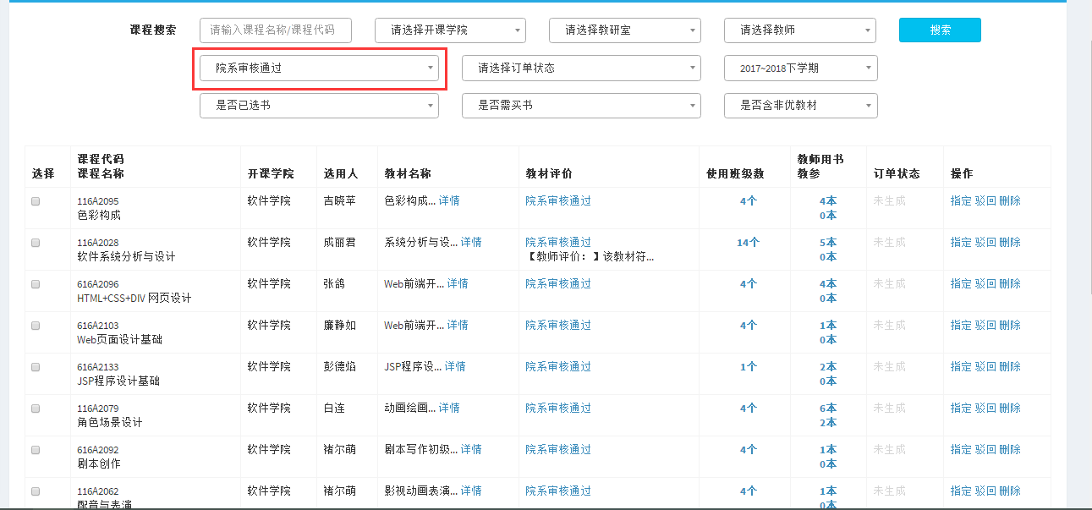
3、筛选“院系审核通过”的课程，点击审核。
山东畅想云教育科技有限公司

Slide 7
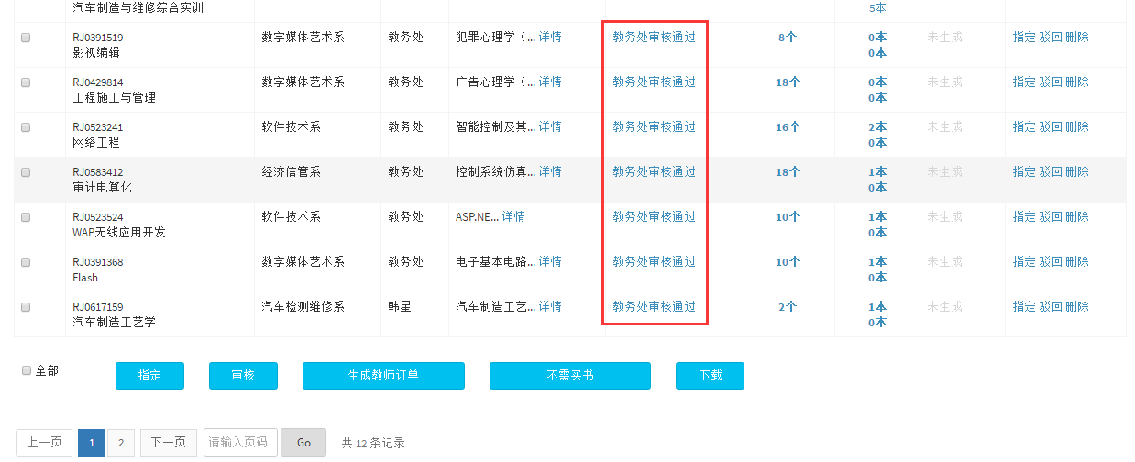
4、审核成功，状态改为“教务处审核通过”。
山东畅想云教育科技有限公司

Slide 8
二、教材指定
山东畅想云教育科技有限公司

Slide 9
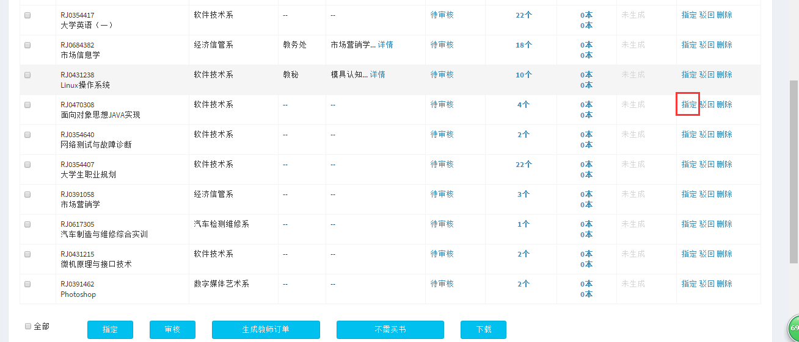
1、选择课程-指定
山东畅想云教育科技有限公司

Slide 10
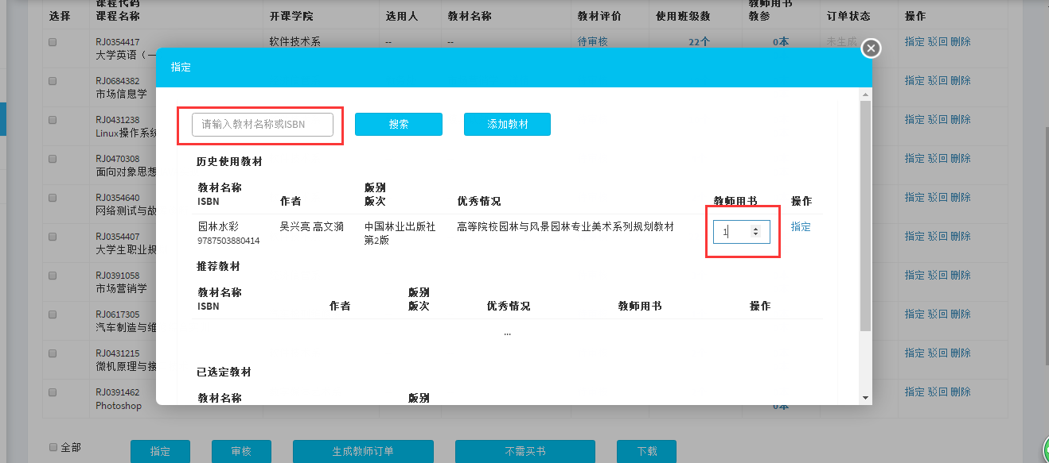
2、搜索教材，指定数量
山东畅想云教育科技有限公司

Slide 11
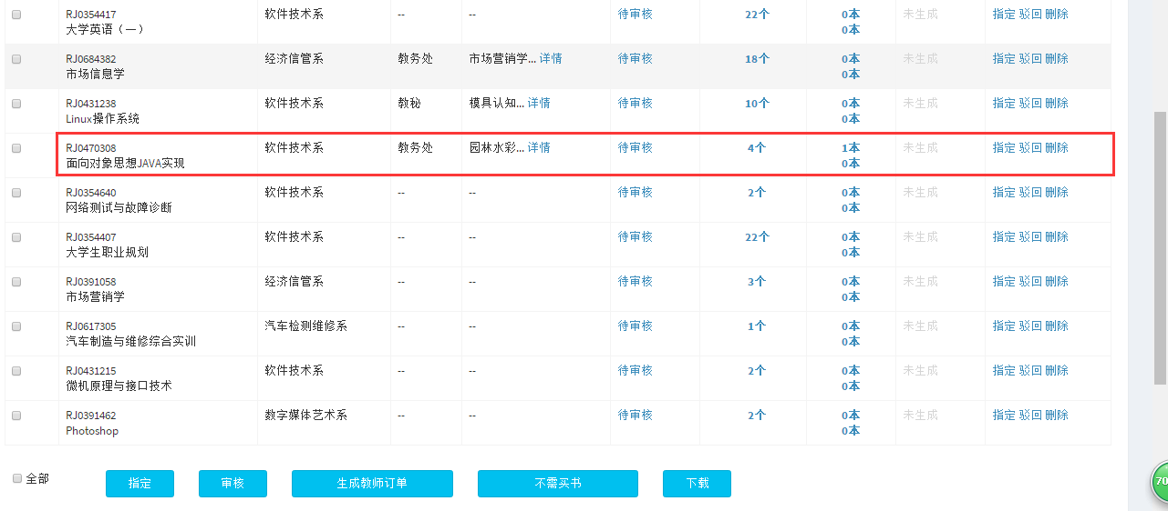
3、指定成功
山东畅想云教育科技有限公司

Slide 12
三、已选教材驳回
山东畅想云教育科技有限公司

Slide 13
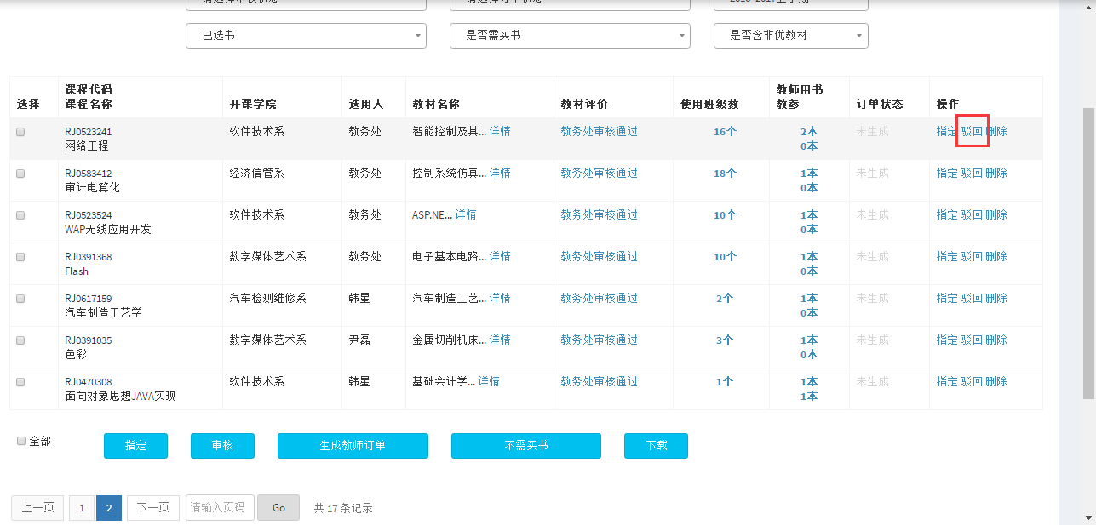
1、操作-驳回
山东畅想云教育科技有限公司

Slide 14
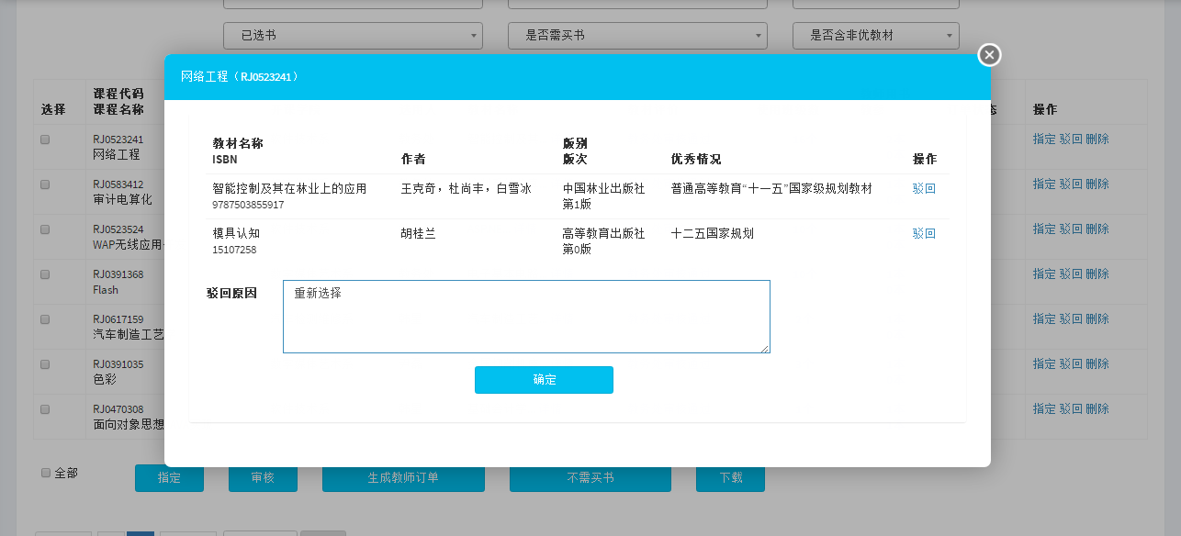
2、操作-驳回-驳回原因
山东畅想云教育科技有限公司

Slide 15
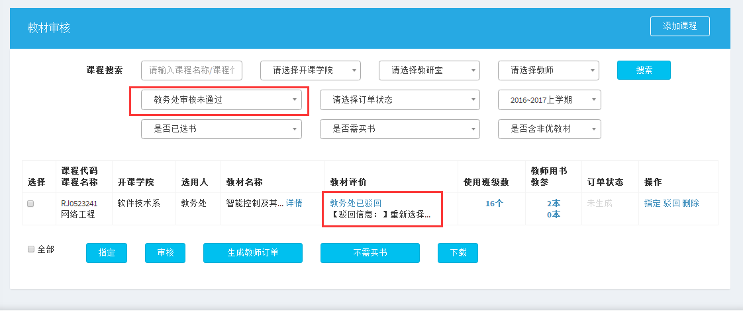
3、教务处审核未通过-已驳回
山东畅想云教育科技有限公司

Slide 16
四、生成订单 教师订单（B2B2C） 教师+学生订单（B2B）
山东畅想云教育科技有限公司

Slide 17
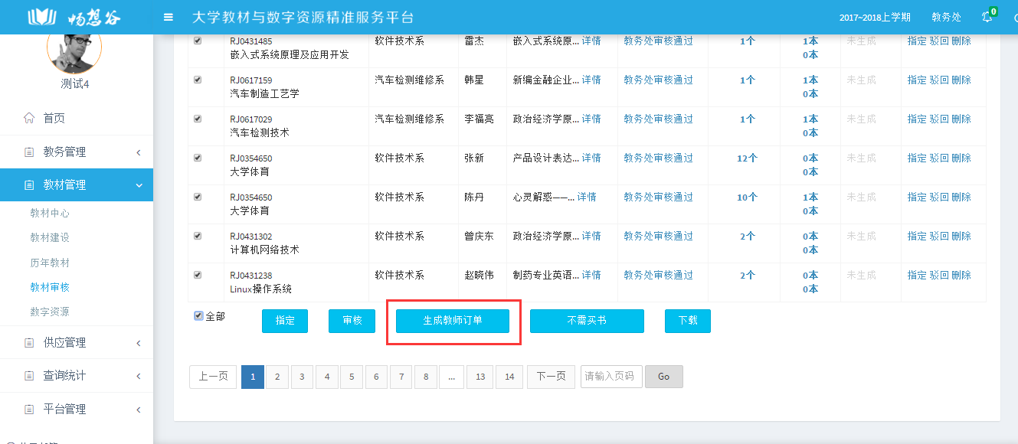
1、生成教师订单（B2B2C）
山东畅想云教育科技有限公司

Slide 18
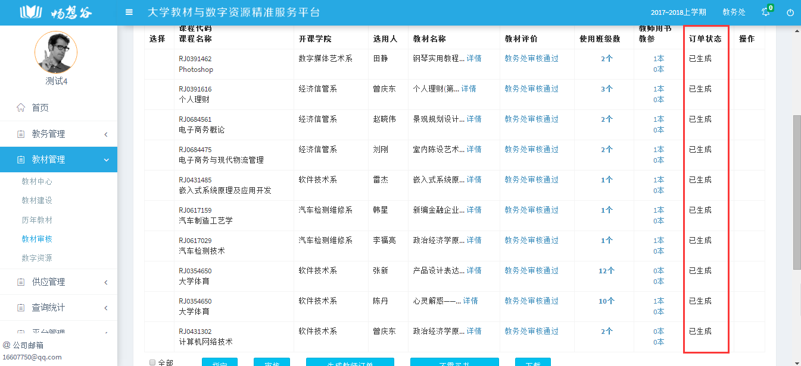
2、订单已生成（B2B2C）
山东畅想云教育科技有限公司

Slide 19
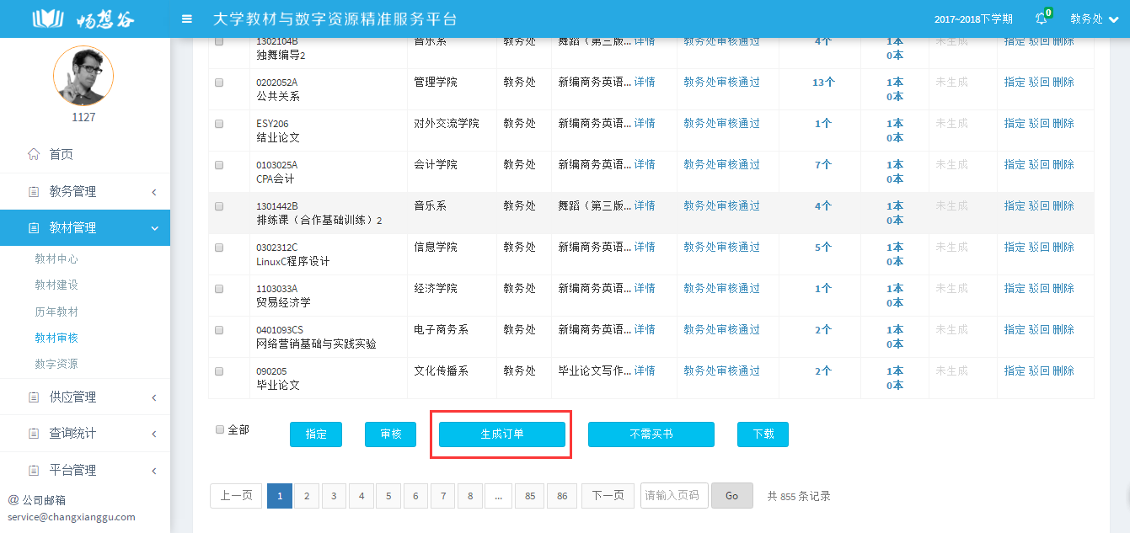
3、生成教师+学生订单（B2B）
山东畅想云教育科技有限公司

Slide 20
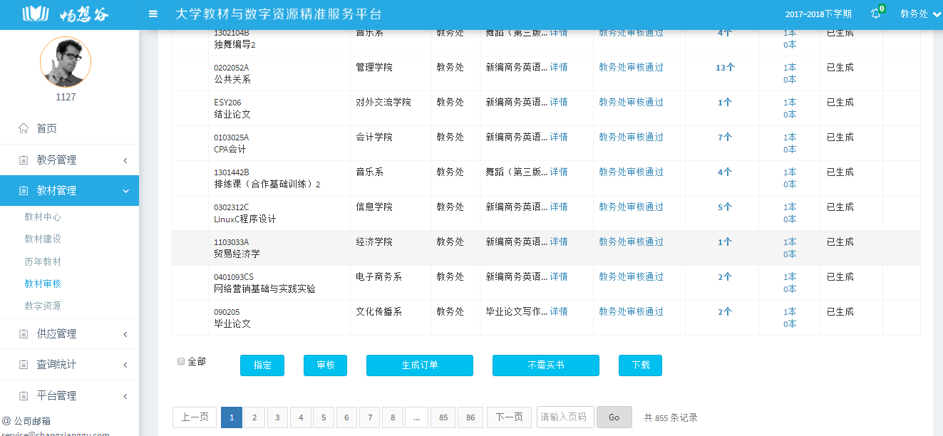
3、教师+学生订单已生成（B2B）
山东畅想云教育科技有限公司

Slide 21
五、购买备用书
山东畅想云教育科技有限公司

Slide 22
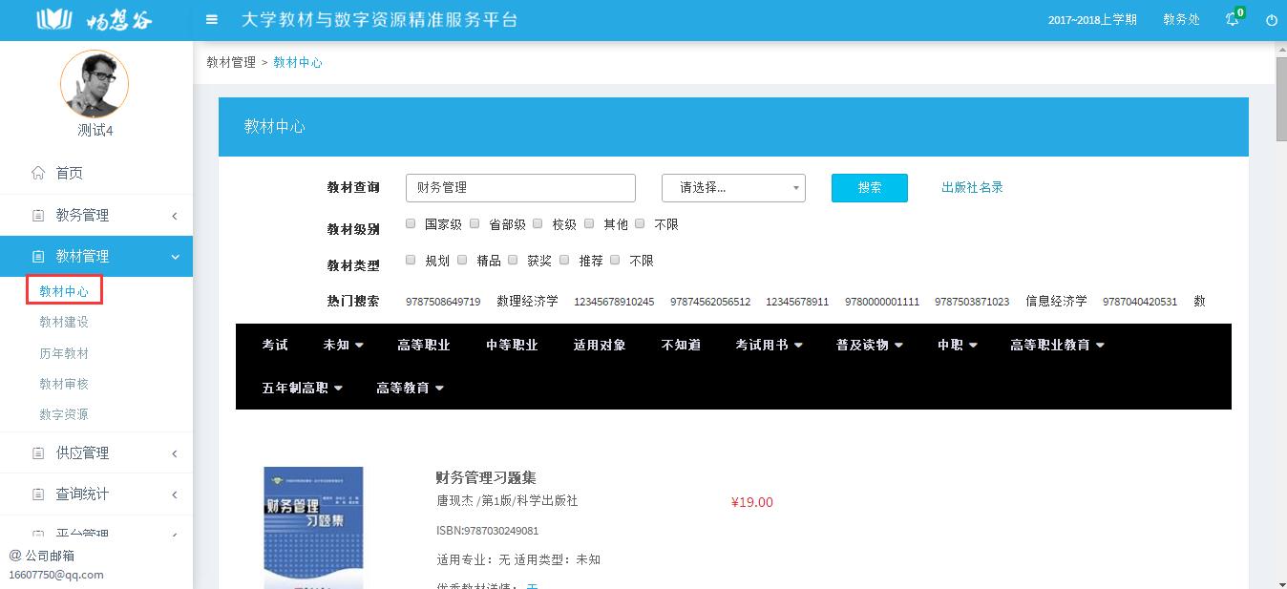
1、途径1：教材管理-教材中心-购买备用书
山东畅想云教育科技有限公司

Slide 23
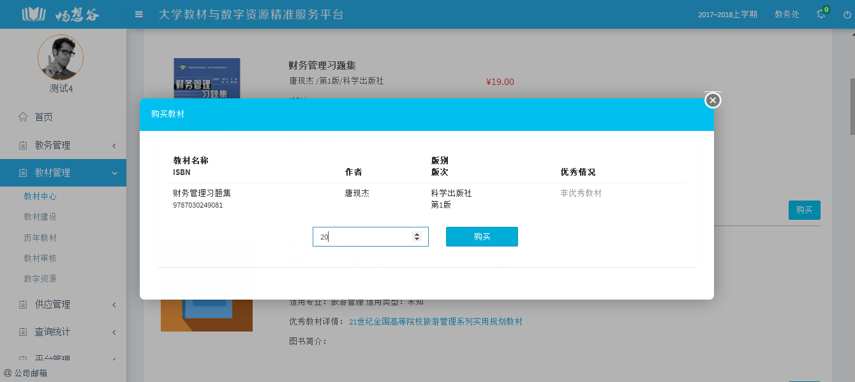
2、填写购买数量
山东畅想云教育科技有限公司

Slide 24
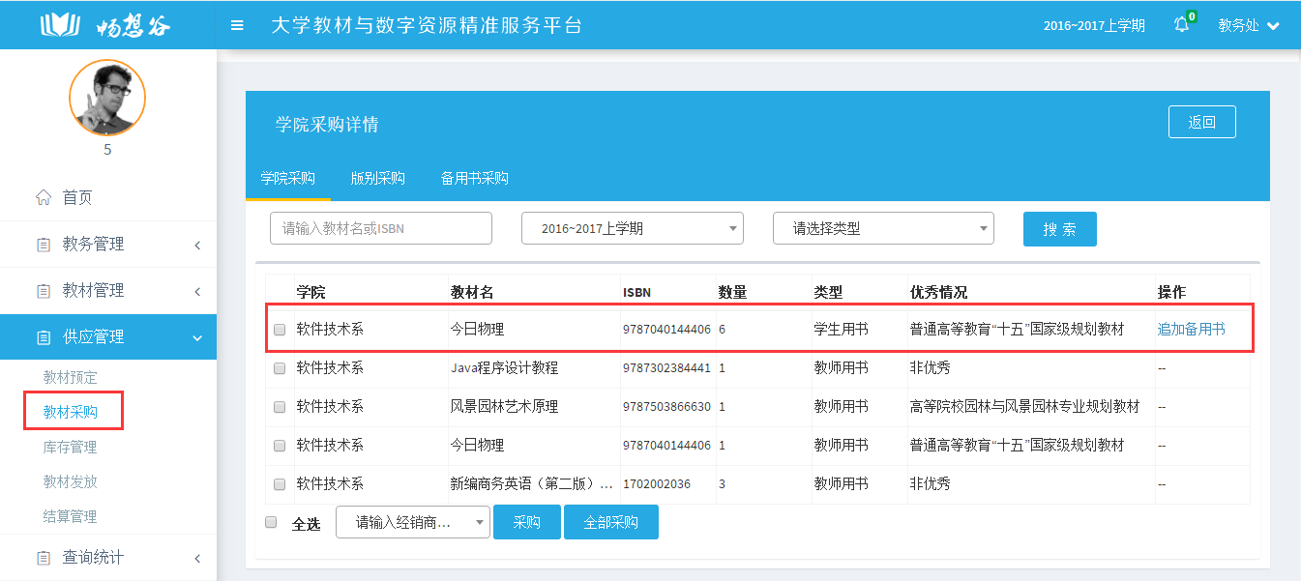
3、途径2：供应管理-教材采购-追加备用书（学生）
山东畅想云教育科技有限公司

Slide 25
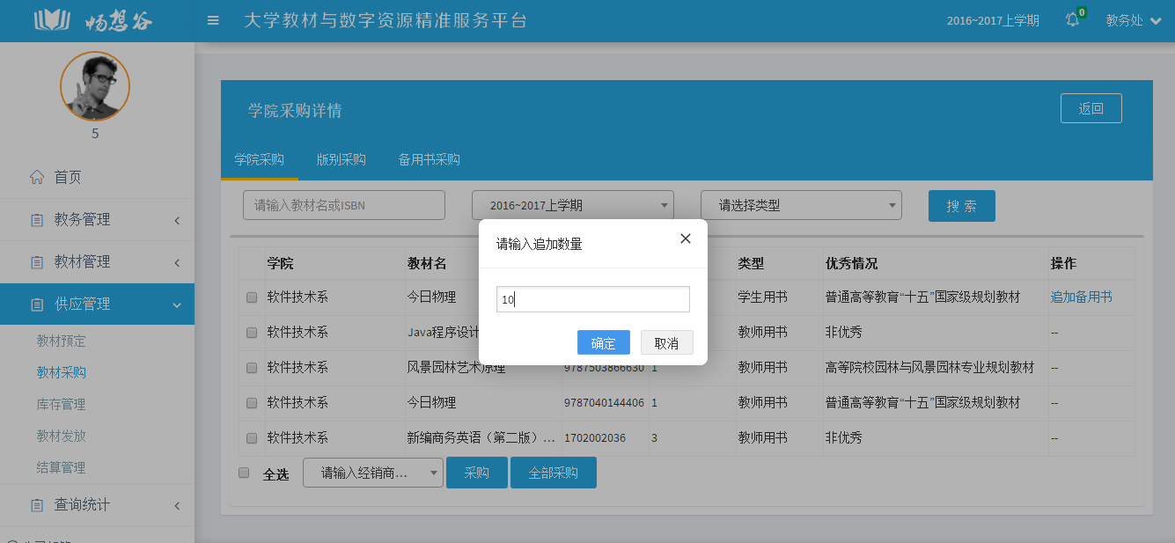
4、途径2：供应管理-教材采购-追加备用书（学生）
山东畅想云教育科技有限公司

Slide 26
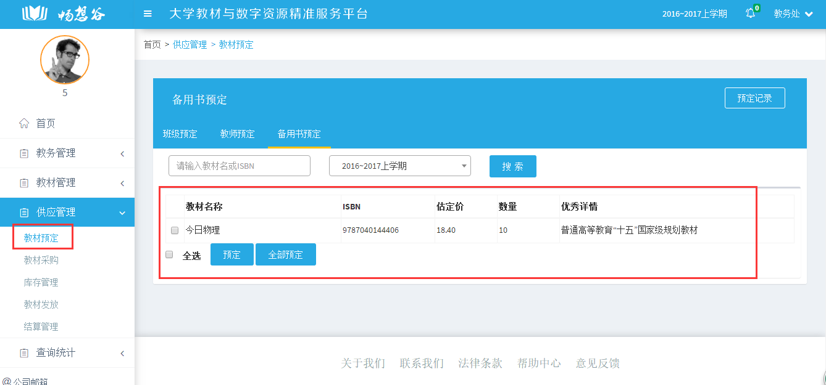
5、途径2：供应管理-教材预定-备用书（预定追加的备用）
山东畅想云教育科技有限公司

Slide 27
六、教材预定
山东畅想云教育科技有限公司

Slide 28
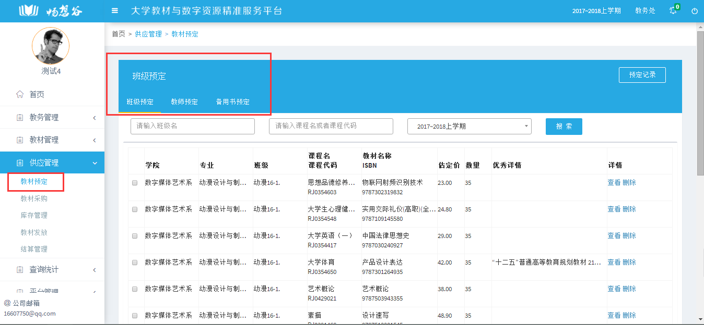
1、供应管理-教材预定（班级预定、教师预定、备用书预定）
山东畅想云教育科技有限公司

Slide 29
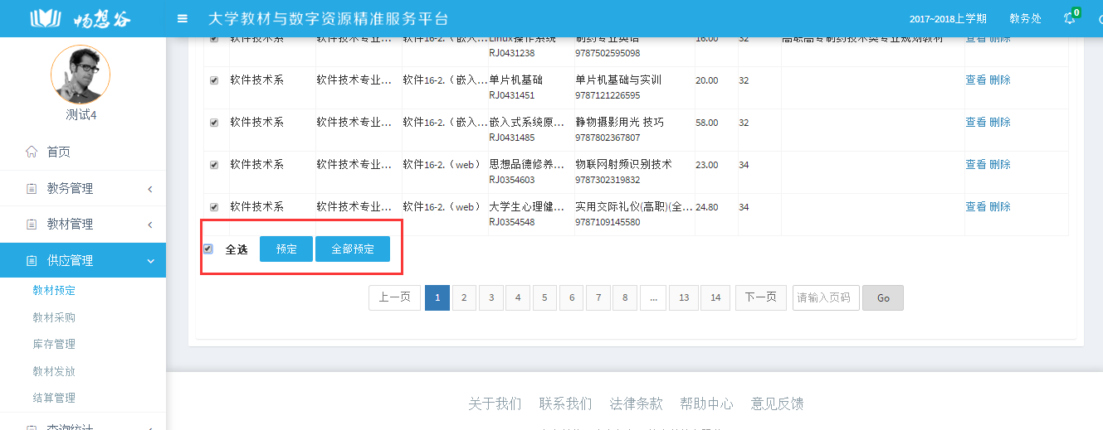
2、供应管理-教材预定（预定/全部预定）
山东畅想云教育科技有限公司

Slide 30
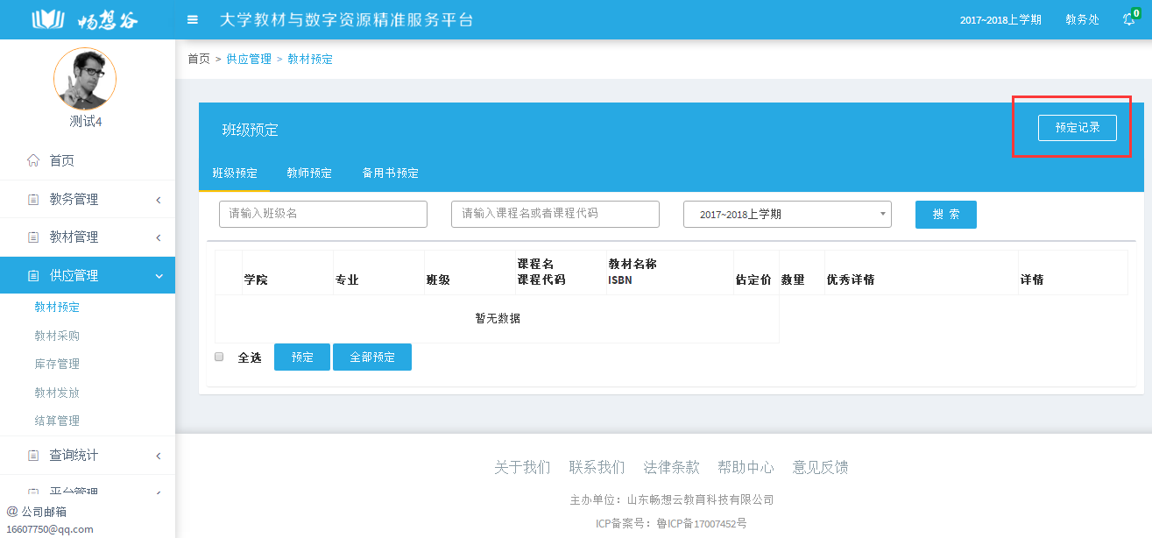
3、供应管理-教材预定，可查看预定记录
山东畅想云教育科技有限公司

Slide 31
七、教材采购
山东畅想云教育科技有限公司

Slide 32
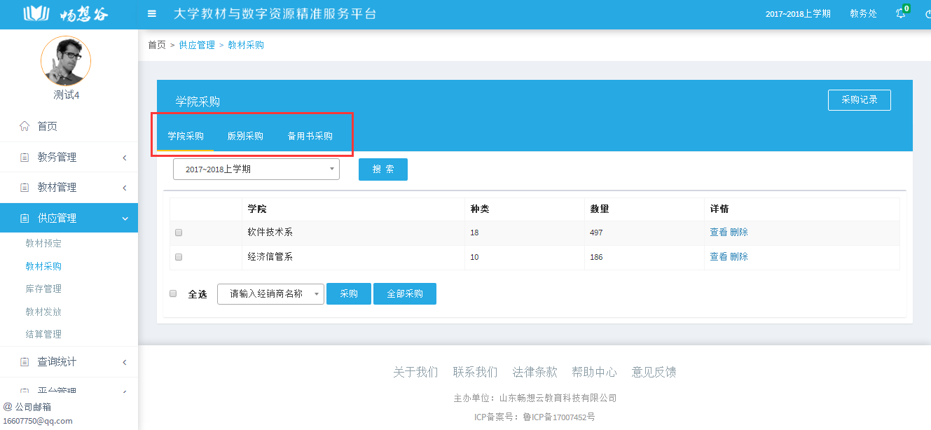
1、供应管理-教材采购（学院采购、版别采购、备用书采购）
山东畅想云教育科技有限公司

Slide 33
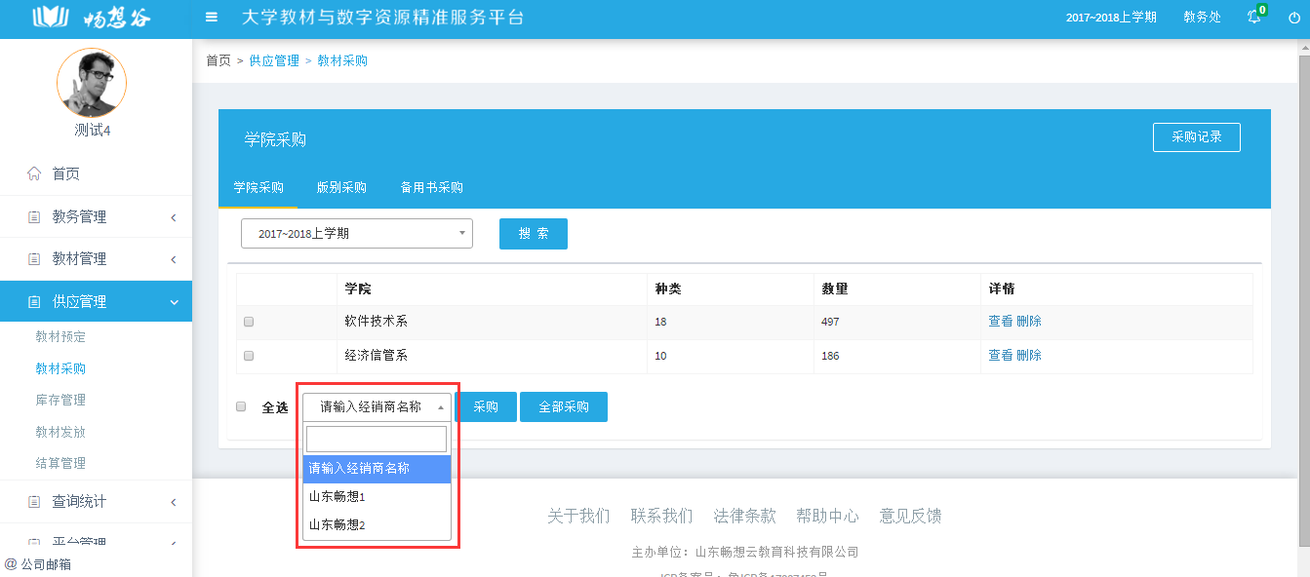
2、供应管理-教材采购-选择经销商-采购
山东畅想云教育科技有限公司

Slide 34
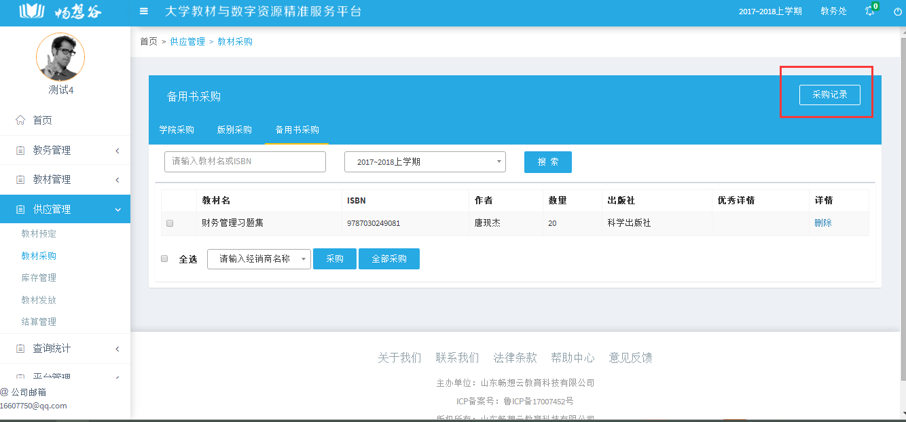
2、供应管理-教材采购-查看采购记录
山东畅想云教育科技有限公司

Slide 35
山东畅想云教育科技有限公司
谢谢
畅想谷

